Slide 1

Автор: Сук Анна Святославівна, учениця 8 класу, Ліцею № 22, м. Києва.
Науковий керівник: Кононенко Олег, вчитель інформатики, ліцею № 22, м. Києва
Видобуток корисних копалин на Місяці та екологічні наслідки: роль місячного пилу
Огляд: можливості ресурсного освоєння Місяця, технології видобутку, ризики, особливу увагу приділено місячному пилу (реголіту) та стратегіям локалізації екологічних наслідків для сталого освоєння.
Об’єктом дослідження є процеси видобування корисних копалин на Місяці в умовах формування позаземної інфраструктури.
Предметом дослідження виступає вплив місячного пилу на технічні та екологічні параметри функціонування енергетичних і видобувних систем.
Метою роботи є визначення ролі пилового фактору та обґрунтування необхідності його локалізації. Методологічну основу дослідження становлять аналіз наукових джерел, порівняльний підхід, узагальнення, а також елементи математичного моделювання на основі спрощених розрахунків.

Slide 2




Розділ 1: Місяць як джерело ресурсів
Вода і лід
Метали і реголіт
Рідкоземельні елементи
Концентровані поклади льоду у полярних кратерах — критичний ресурс для питної води, підтримки життя та виробництва ракетного палива (електроліз до водню й кисню).
Залізо, алюміній, титан та інші метали у реголіті підходять для будівництва станцій, виробництва деталей та 3D-друку прямо на місці.
Місцеві рідкоземельні мінерали можуть забезпечити компоненти для електроніки й енергетичних систем у довгострокових місіях.
NASA, приватні компанії та програми CLPS вже тестують концепції ISRU (In-Situ Resource Utilization) — видобуток і переробка ресурсів на місці для зниження логістичних витрат з Землі.

Slide 3
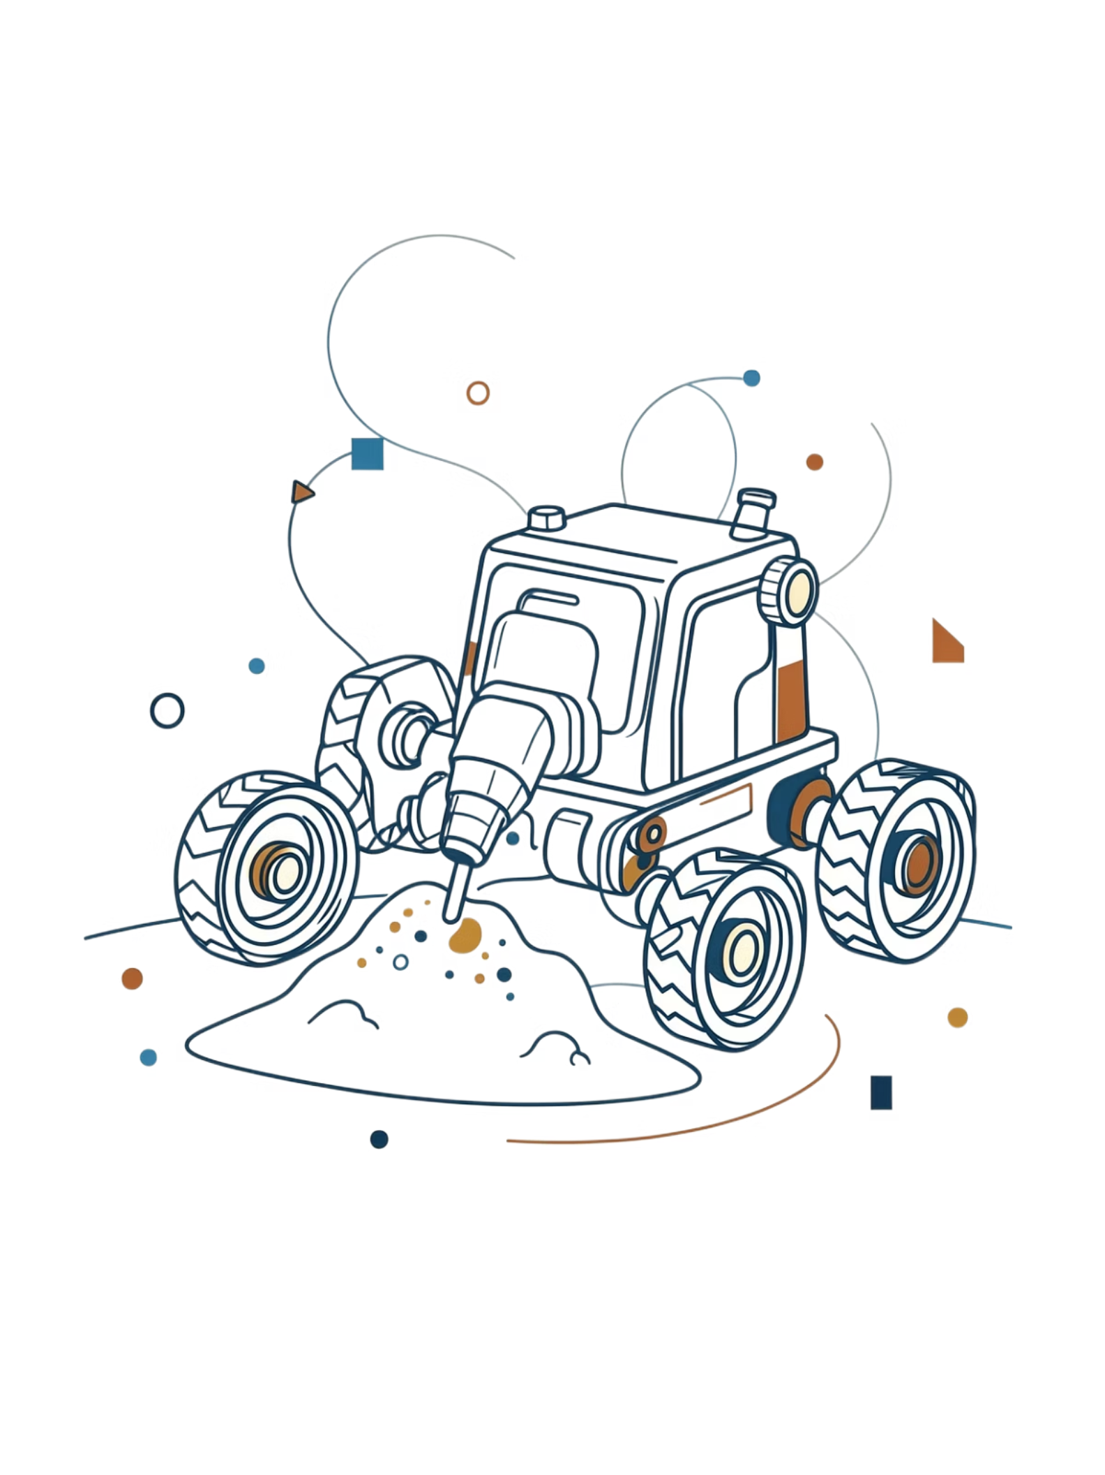




Технології видобутку та освоєння
Екстракція льоду
Робототехніка та автономія
Нагрівання та газифікація льоду з подальшим збором і очищенням для електролізу.
Безпілотні ровери й роботизовані екскаватори виконують буріння, сортування й транспортування матеріалів, зменшуючи ризик для людей.
Виділення кисню
Хімічні та термічні процеси для екстракції кисню з мінералів реголіту — ключ для виробництва дихального повітря та палива.
Енергетичні рішення
Сонячні панелі й реголітні акумулятори забезпечують енергію для переробки й збереження ресурсів у нічний цикл Місяця.
Пілотні демонстрації (малопроточні хімічні реактори, адитивне виробництво) показують, що ISRU може значно знизити масу місій з Землі та підвищити автономність баз.

Slide 4
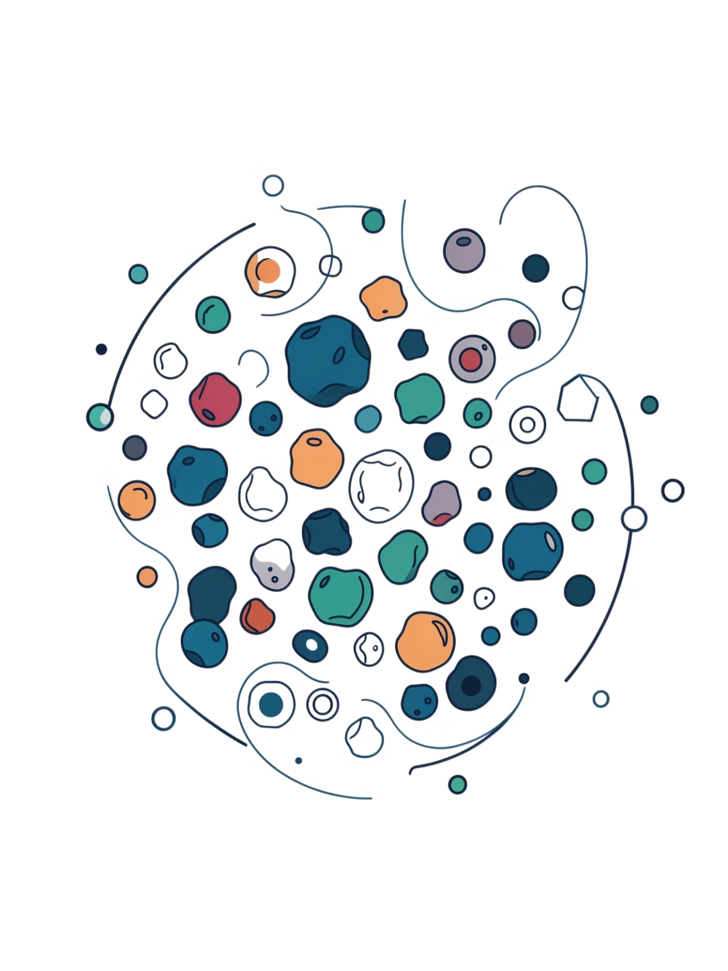
Місячний пил: невидима загроза
Реголіт складається з дрібних, гострих і абразивних частинок: вони адгезують до поверхонь, вдираються в ущільнення й викликають зношення. Основні проблеми:
Пошкодження обладнання: тертя й засмічення механізмів, зниження ефективності сонячних панелей.
Ризики для здоров'я: подразнення дихальних шляхів, очей, потенційна токсичність при тривалому впливі.
Операційні ускладнення: забруднення герметичних систем, сенсорів та оптики.
Дослідження показують, що реголіт має електростатичні властивості, що посилюють його наліпання на поверхнях — ключова причина довготривалих проблем.

Slide 5
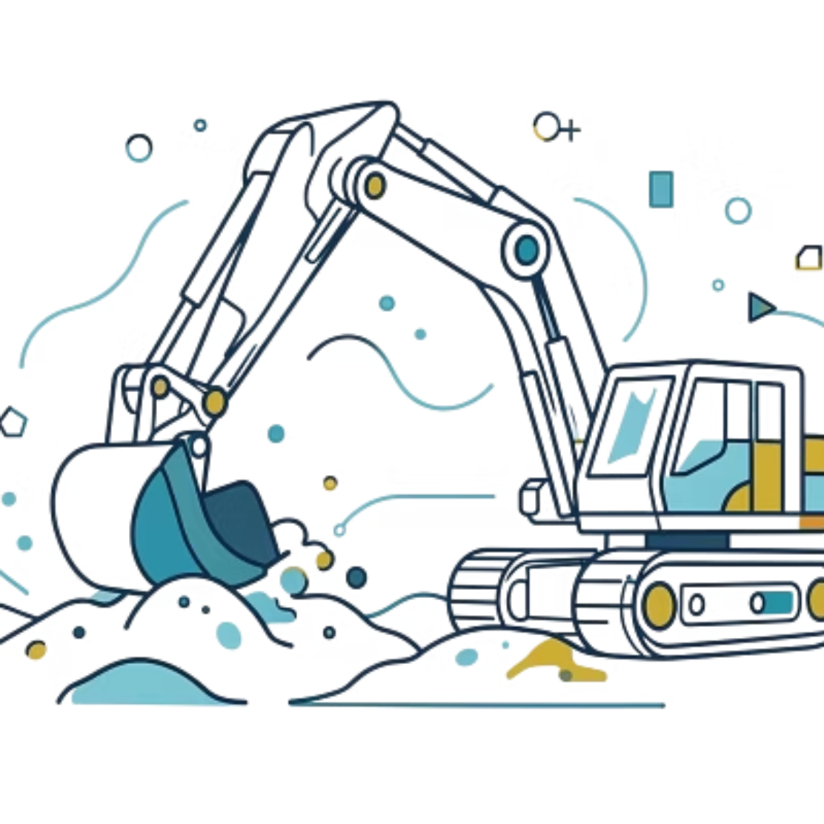
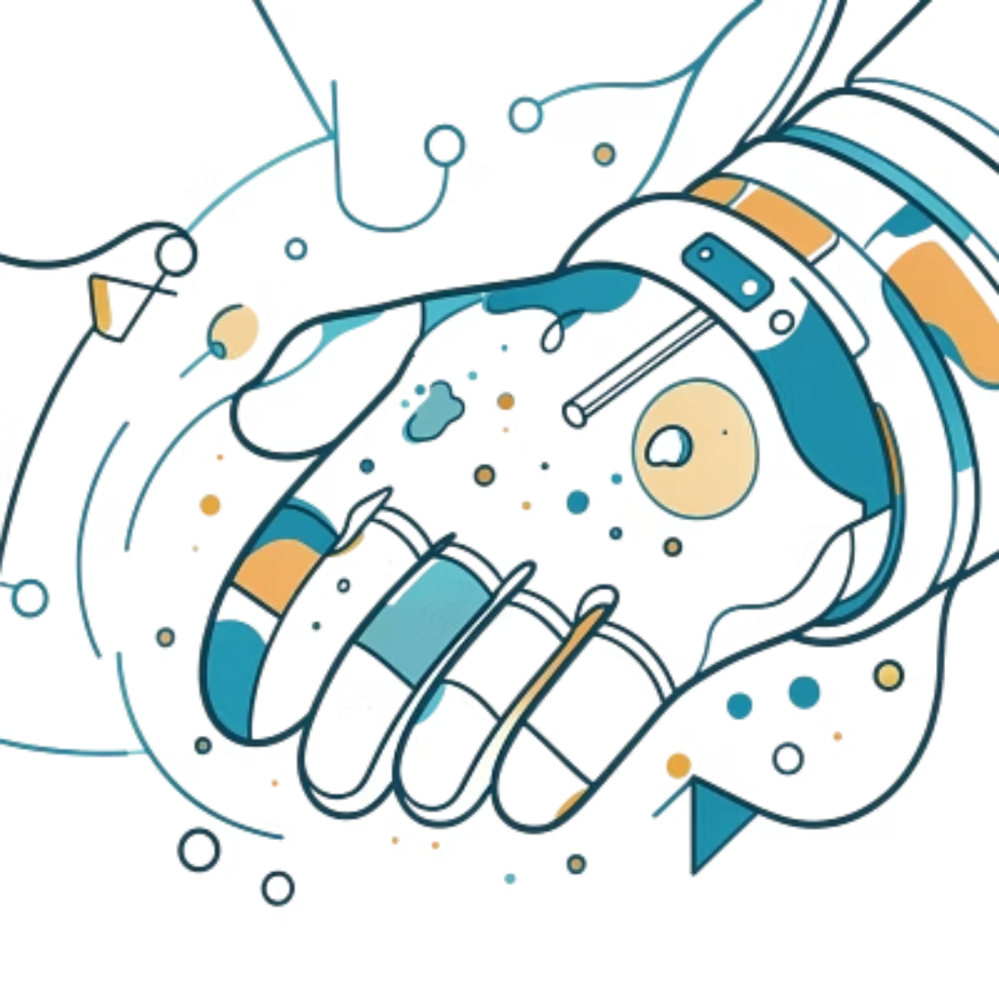
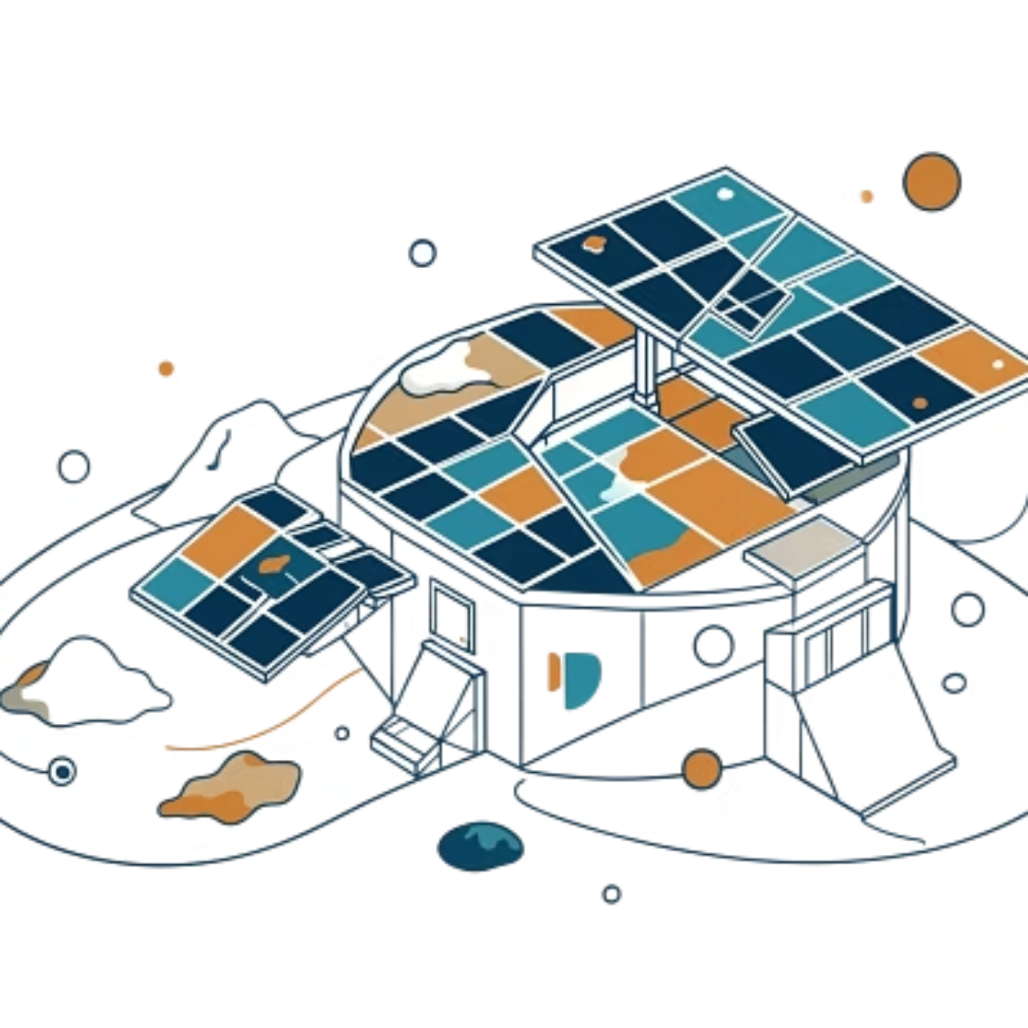
Видобуток та ризики
Зображення місячної поверхні з роботизованим екскаватором, що видобуває реголіт, та накладеним текстом: "Видобуток на Місяці: Потенціал та Ризики".
Ця візуалізація підкреслює: технічні можливості поруч зі складними екологічними та операційними викликами, які потребують системних рішень.

Slide 6

Локалізація екологічних наслідків
Екологічні кодекси і регулювання
Технології контролю пилу
Розробити міжнародні стандарти для зон видобутку, моніторинг впливу та механізми відповідальності.
Фільтрація повітря в базах, електростатичні щити, бар'єри для зниження розповсюдження пилу та очищення обладнання.
Планування розміщення
Оцінка впливу
Обов'язкові EIA (Environmental Impact Assessment) перед початком робіт з публічними звітами та незалежною рецензією.
Розташовувати шахти й бази віддалено від науково цінних ділянок; використовувати локальні моделі вітру й пилових потоків.
Ці заходи допоможуть локалізувати шкоду, мінімізувати ризики для обладнання й людей, а також зберегти наукову цінність ландшафтів.

Slide 7
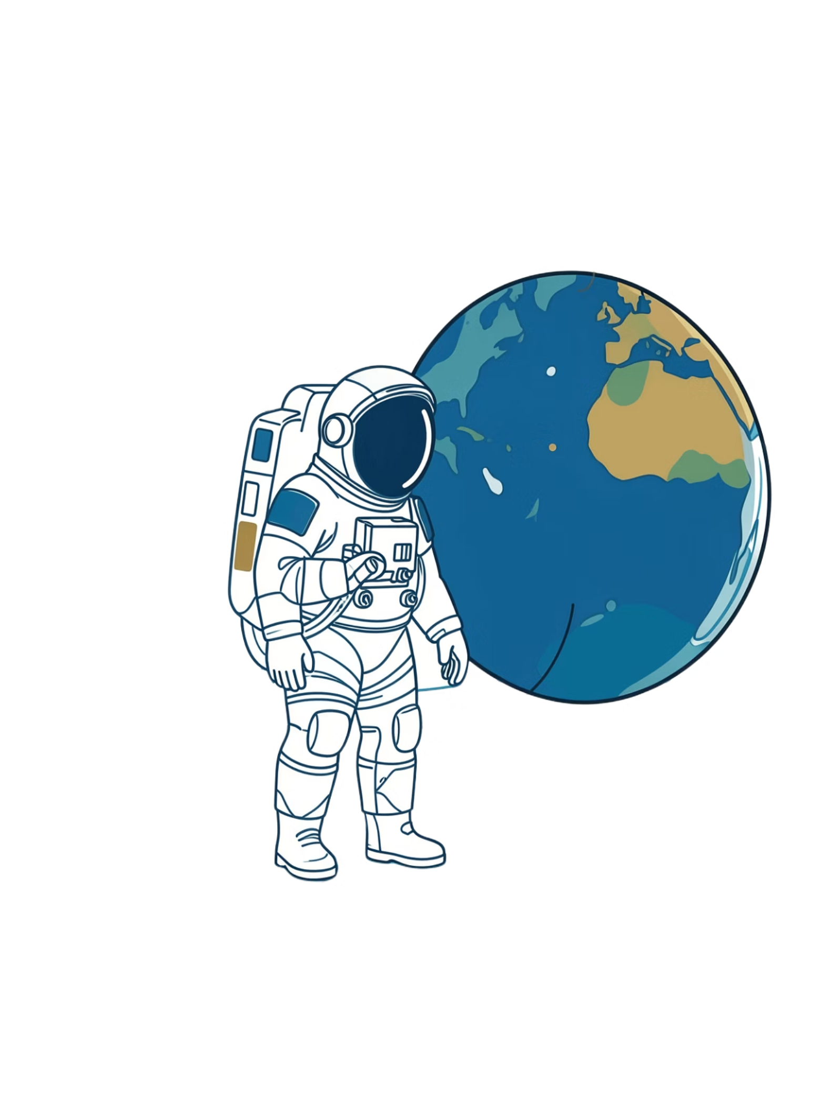



Майбутнє: баланс між прогресом та відповідальністю
Принципи сталості
Поєднання наукової охорони, регуляції та інноваційних технологій для мінімізації впливу.
Інновації проти пилу
Розробка матеріалів, систем очищення та робототехніки, що мінімізують підняття пилу й його адгезію.
Міжнародне співробітництво
Спільні норми, обмін даними, координація місій — основа відповідального освоєння Місяця.
Висновок: Місяць дає унікальні можливості для науки та промисловості. Успіх залежить від того, чи зможемо ми впровадити технології та правила, що локалізують екологічні наслідки, особливо пов'язані з місячним пилом.

Slide 8
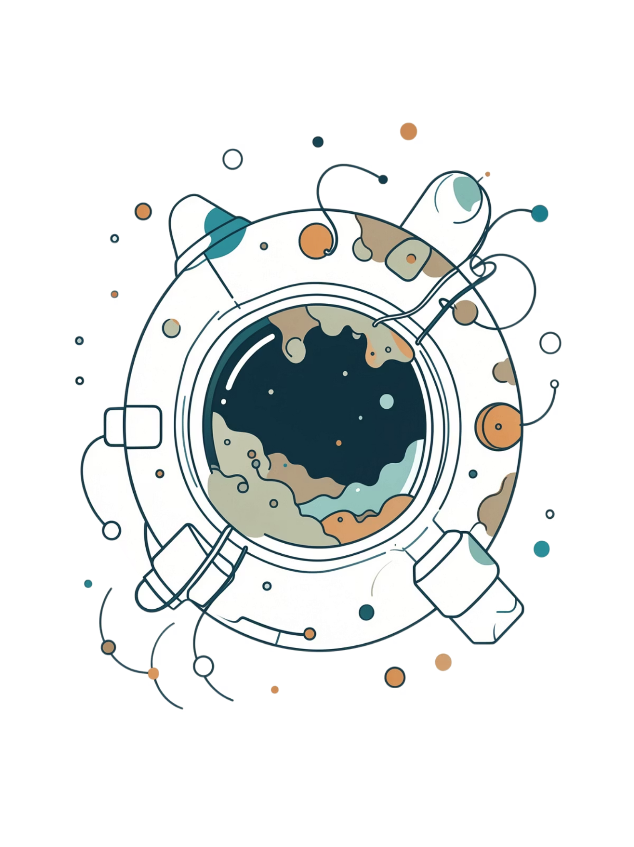
Екологічні наслідки на Місяці
Пошкодження наукових об'єктів
Локальне забруднення
Етичні й правові питання
Підняття пилу змінює албедо та термальні властивості поверхні, що може вплинути на довкілля зон базування.
Маніпуляції й великомасштабний видобуток можуть зруйнувати унікальні геологічні свідчення і сліди древньої поверхні.
Відсутність єдиних міжнародних екологічних норм щодо видобутку створює ризик неконтрольованої експлуатації.
Навіть у відсутності атмосфери, екосистема Місяця (як науковий і культурний ресурс) вразлива — необхідно зберігати ділянки для досліджень й обмежувати втручання.

Slide 9
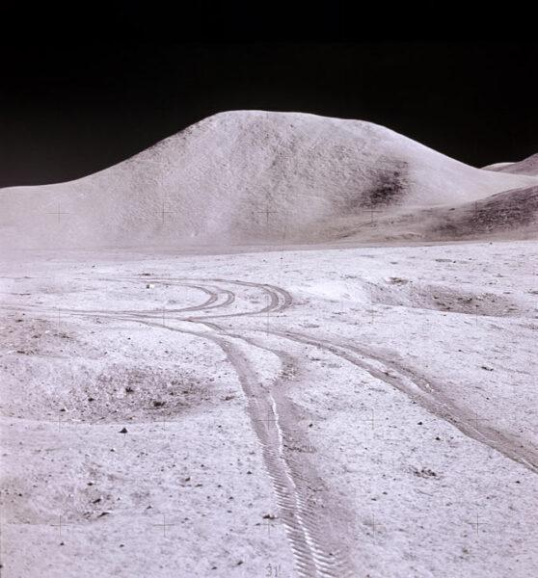
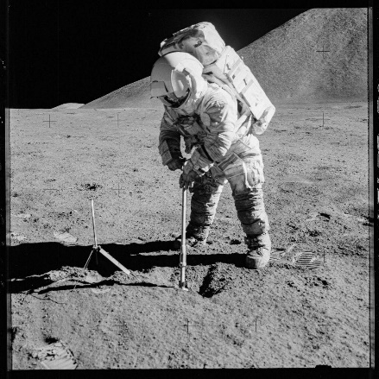
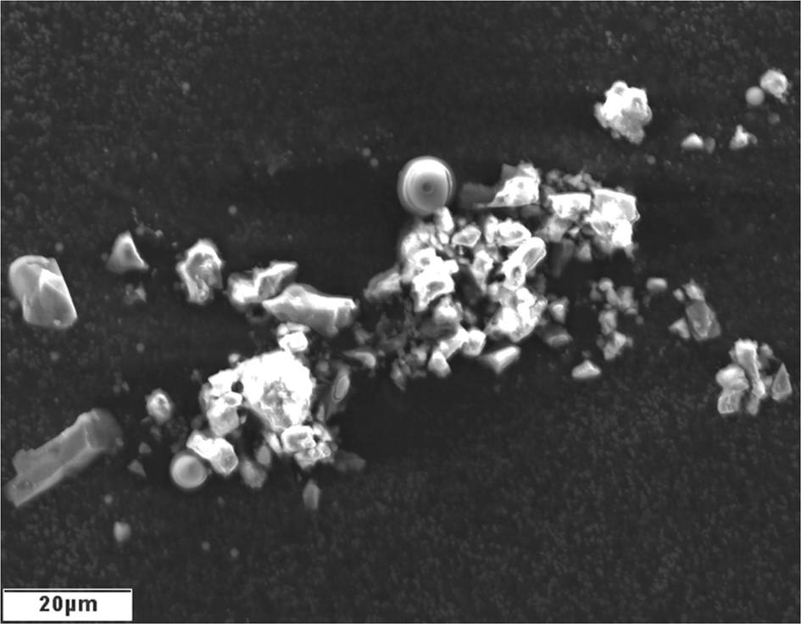
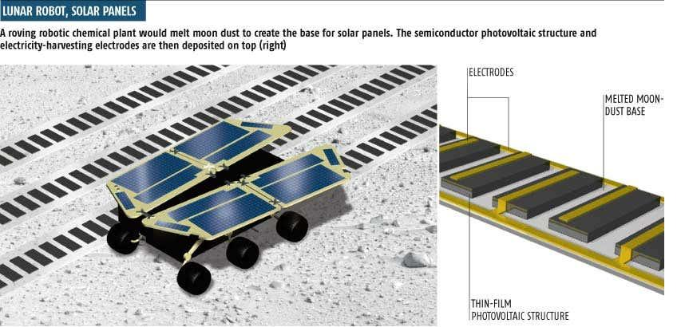
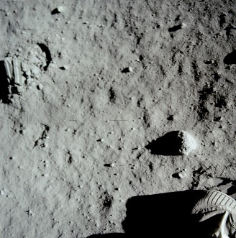
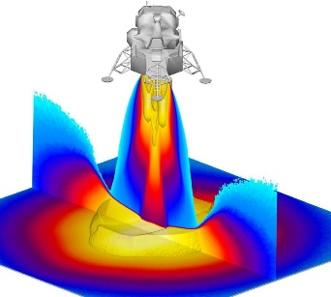
Екологічні наслідки на Місяці
Проведений аналіз дозволяє стверджувати, що видобування корисних копалин на Місяці є перспективним напрямом розвитку космічної діяльності, однак його ефективність значною мірою визначається впливом місячного пилу. Пил виступає комплексним фактором, який поєднує екологічні та технологічні аспекти і безпосередньо впливає на функціонування енергетичних систем, механізмів та інфраструктури в цілому. Його ключовою особливістю є здатність до накопичення в умовах відсутності природного очищення. У зв’язку з цим локалізація пилового впливу є необхідною умовою забезпечення стабільного та ефективного освоєння Місяця.

